Slide 1
FPGA Integration von Conways “Spiel des Lebens”
By Martin Junghans
& Max Hohlfeld
©12/2021

Slide 2
Agenda
1. Conways “Spiel des Lebens”
2. FPGA Implementierung
3. Demo

Slide 3
1. Conways “Spiel des Lebens”
John Horton Conway (1970, brit. Mathematiker)
als “Life” in “Scientific American” veröffentlicht¹
Simulation realer Lebensprozesse
Analogien zum Entstehen, Verschwinden und Mutieren von lebenden Organismen
Turing-vollständig

Slide 4
1. Conways “Spiel des Lebens”
Grundidee:
Simulation beginnt mit einfacher Konfiguration von Zellen in zweidimensionalem Raster
auf diese Startkonfiguration werden Conways “Genetische Regeln” angewendet
nach Anwendung der Regeln auf die Generation t ergibt sich eine neue Generation t+1

Slide 5
1. Conways “Spiel des Lebens”
Regeln:
Überleben:
Jede Zelle mit 2 oder 3 Nachbarzellen überlebt bis zur nächsten Generation
Tod:
Jede Zelle mit 4 oder mehr Nachbarzellen stirbt an Überpopulation
Jede Zelle mit 1 oder weniger Nachbarzellen stirbt an Isolation
Geburt:
Jede leere Zelle mit ganau 3 Nachbarzellen wird zur nächsten Generation geboren

Slide 6
1. Conways “Spiel des Lebens”
Beispiel 1:
(0) (1) (2)

Slide 7
1. Conways “Spiel des Lebens”
Beispiel 2:
Der “Block”
(0) (1)

Slide 8
1. Conways “Spiel des Lebens”
Beispiel 3:
Der “Blinker”
(0) (1) (2)

Slide 9
2. Implementierung
Modularer Aufbau
Kernthemen:
VGA Controller
Koordination Horizontal Sync. Timings & Vertical Sync. Timings basierend auf eingebauter Clock
Button & Switch Steuerung
Logische Umsetzung der Simulationsumgebung und der Regeln

Slide 10
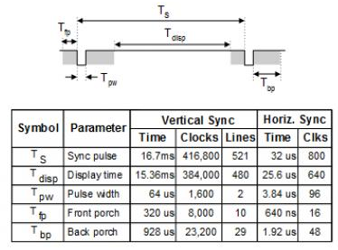
2. Implementierung
VGA Controller
Umgesetzt für 640x480px Display
Timings aus Nexys A7 FPGA Board Reference Manual entnommen¹

Slide 11
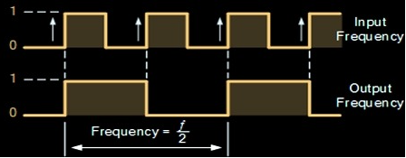
2. Implementierung
Frequenzabstimmung Clock / VGA
Problem: 100 MHz Input Frequenz auf 25 MHz runterregeln
Mittels Clock Divider¹

Slide 12
2. Implementierung
Simulationsumgebung
Anfertigung von vordefinierten Zellkonstellationen (Presets) (s. conwaylife.com/wiki)
Möglichkeit zur manuellen Eingabe von Konstellationen

Slide 13

3. Demo

Slide 14
Haben Sie noch Fragen?
Vielen Dank!
Martin Junghans Max Hohlfeld

